Slide 1

Upcasting e Downcasting
Orientação a Objetos – DCC025
Prof. Edmar Welington Oliveira
oliveira.edmar@ufjf.edu.br
Universidade Federal de Juiz de Fora – UFJF
Departamento de Ciência da Computação - DCC
2012.1

Slide 2
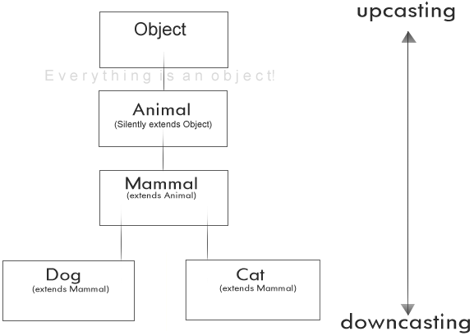
Herança

Slide 3
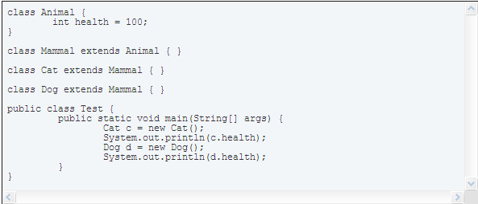
Herança
Animal
Health = 100
Mammal
Cat
Dog

Slide 4
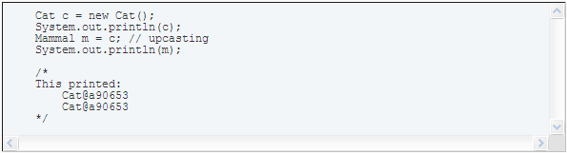
Exemplo
É preciso compreender que por casting não estamos alterando o objeto em si, mas apenas rotulando-o de forma diferente
Upcasting é feito automaticamente em Java
Exemplo: Se criarmos um gato e realizarmos um upcast para Animal, o objeto gato não deixará de ser um gato. Ainda é um gato, mas é apenas tratado como qualquer outro animal. As suas propriedades de gato estarão escondidas até que seja realizado um downcast para gato de novo.
O que isso quer dizer?

Slide 5
Exemplo
Como pode ser visto, o gato é o mesmo após realizarmos o upcasting. Ele não foi alterado para Mamífero. Ele apenas foi rotulado de forma diferente
Porque isso é permitido?
Simples: gato É UM mamífero

Slide 6
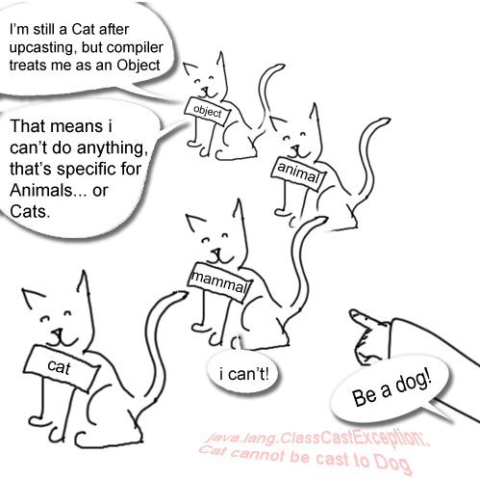
Problema
Não podemos realizar casting entre Cachorro e Gato, mesmo os dois sendo mamíferos

Slide 7



Exemplo

Slide 8
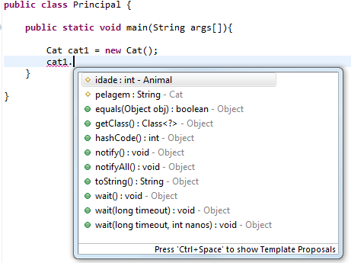
Exemplo

Slide 9
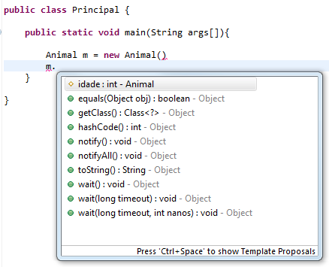
Exemplo

Slide 10
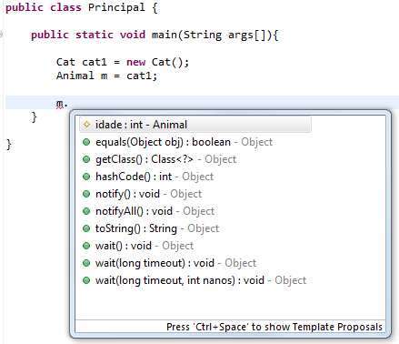
Exemplo

Slide 11
Upcating
Upcasting
  Como comentado, o upcasting é feito automaticamente
  Embora não haja necessidade, o programador pode fazê-lo manualmente

Slide 12

Voltando ao Exemplo
Exemplo
  Conforme foi visto, não se pode acessar nada de Gato usando “m”
  É preciso, então, realizar um downcasting para Gato
  Downcasting é sempre realizado manualmente pelo programador
    Porque deve ser realizado manualmente?
Exemplo de upcasting e downcasting

Slide 13
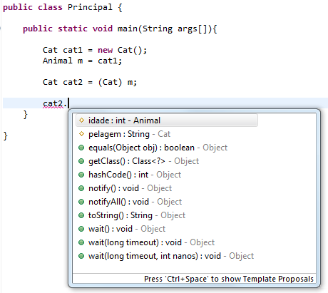
Downcasting

Slide 14
Downcasting
Repondendo a pergunta
  Porque, ao contrário de upcasting, downcasting deve ser manual?
  Pode-se perceber que upcasting nunca vai falhar, uma vez que estamos inserindo em uma variável de superclasse um objeto de subclasse. O conceito de herança evita erros neste tipo de construção, já que um objeto de subclasse É UM objeto de superclasse.
  No exemplo: um gato É UM mamífero

Slide 15
Downcasting
Continuando
  Agora imagine que tenhamos um conjunto de animais (não sabemos quais). Imagine, ainda, que queremos fazer um downcasting desses animais para gatos. Neste caso, pode acontecer de alguns desses animais serem, na verdade, cachorros. Logo, estaríamos tentando fazer downcasting entre gatos e cachorro – já vimos que isso não funciona.

Slide 16
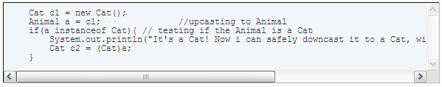
Downcasting
Uma forma interessante para evitarmos problemas consiste em verificar se um objeto é instância de uma certa classe. Usamos a expressão instanceof para isto.
Se estivéssemos tratando de um conjunto de animais, bastaria usar uma estrutura de Loop (um for, por exemplo) para realizarmos um teste no conjunto de animais, buscando verificar quais deles são instância da classe Gato.

Slide 17
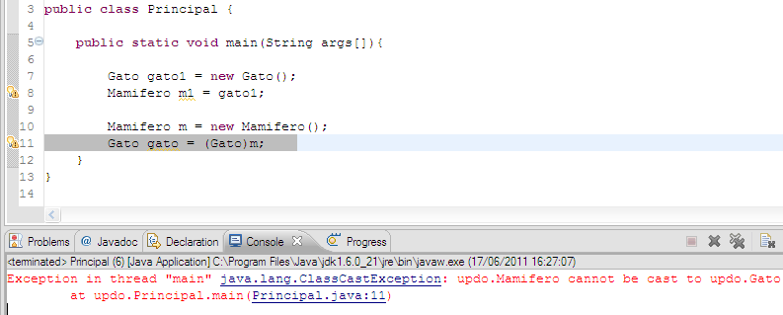
Problema
Isso não gera problema
Isso gera problema

Slide 18
Upcasting e Downcasting
Orientação a Objetos – DCC025
Prof. Edmar Welington Oliveira
oliveira.edmar@ufjf.edu.br
Universidade Federal de Juiz de Fora – UFJF
Departamento de Ciência da Computação - DCC
2012.1

